Slide 1
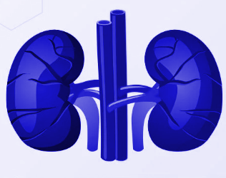

NEFRITIS
LÚPICA
Dra Luciana Grassi - Medicina Interna III
Reumatologia

Slide 2
Introducción
Aproximadamente el 35% de los pacientes con LES tienen nefritis al diagnóstico y 50-60% la desarrollan en los primeros 10 años
Más prevalente y severa en Afroamericanos y mestizos que en caucásicos y en hombres.
Impacta en la mortalidad con una reducción de un 4-10% a 10 años.
En Latinoamérica y Argentina, datos similares a los de EEUU.

Slide 3
Detección
TODOS los pacientes con LES, deberían ser monitoreados con sedimento de orina y proteinuria en cada visita.
Si hubiera >5 GR, >5 GB (sin ITU), proteinura >0.5 o +++ (la Pr 24 hs se puede reemplazar por índice Pr/cr en orina espontanea) o cilindros
PBR

Slide 4
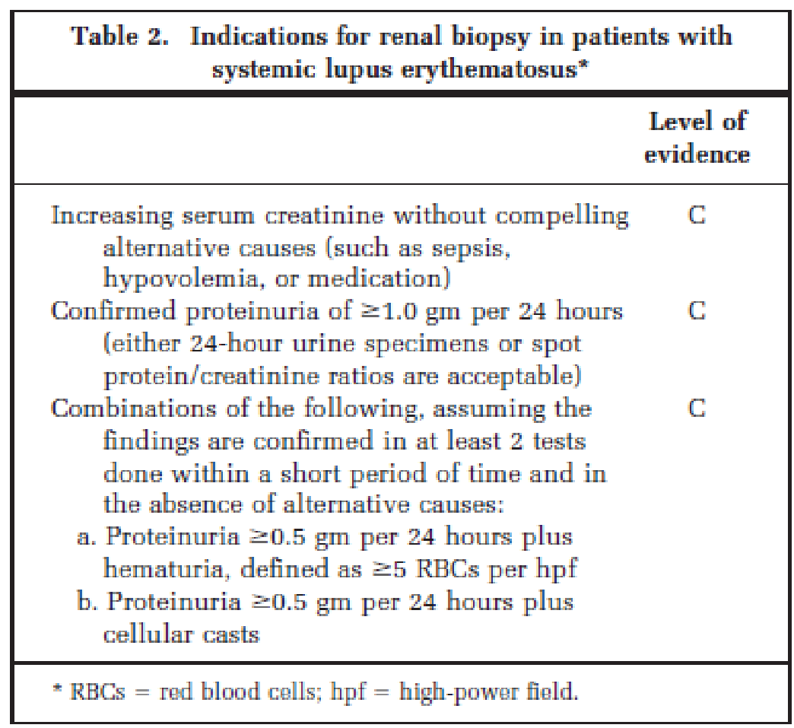
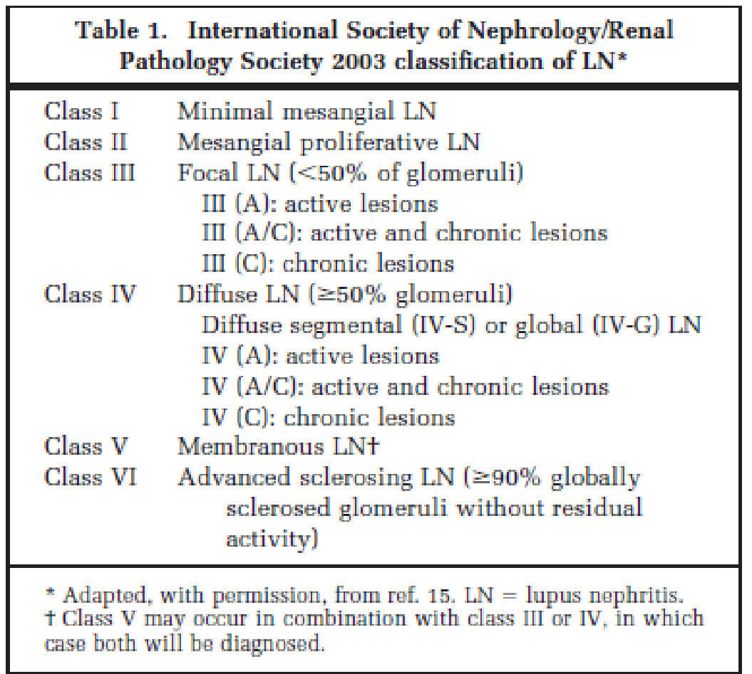

Slide 5
Tratamiento: ¿A quién?
INDUCCION:
Clase I/II:
  No requiere tratamiento inmunosupresor (ACR)
  Esteroides en aquellos que no disminuyen la proteinuria (<0.5) con IECA/ARAII (SAR).
Clase III/IV (±V): MP 500-1000 en pulsos x 3 y luego 0.5-1 mg/kg
  MMF/MFS 2-3 gramos (si o si 3 en los que tienen semilunas o Cr elevada)
  CYC IV.
    EuroLupus: 500 mg IV cada 15 dias x 6 (caucásicos europeos) = menos EA y similar Rta.
    NIH: 500-1 gr/m2 por mes x 6
Clase V: Si tiene proteinuria en rango nefrótico igual que III/IV (MMF) sino IECA/ARA
MANTENIMIENTO:
AZA 2 mg/kg/día o MMF 1 a 2 gr/día (estudio MAINTAIN)

Slide 6
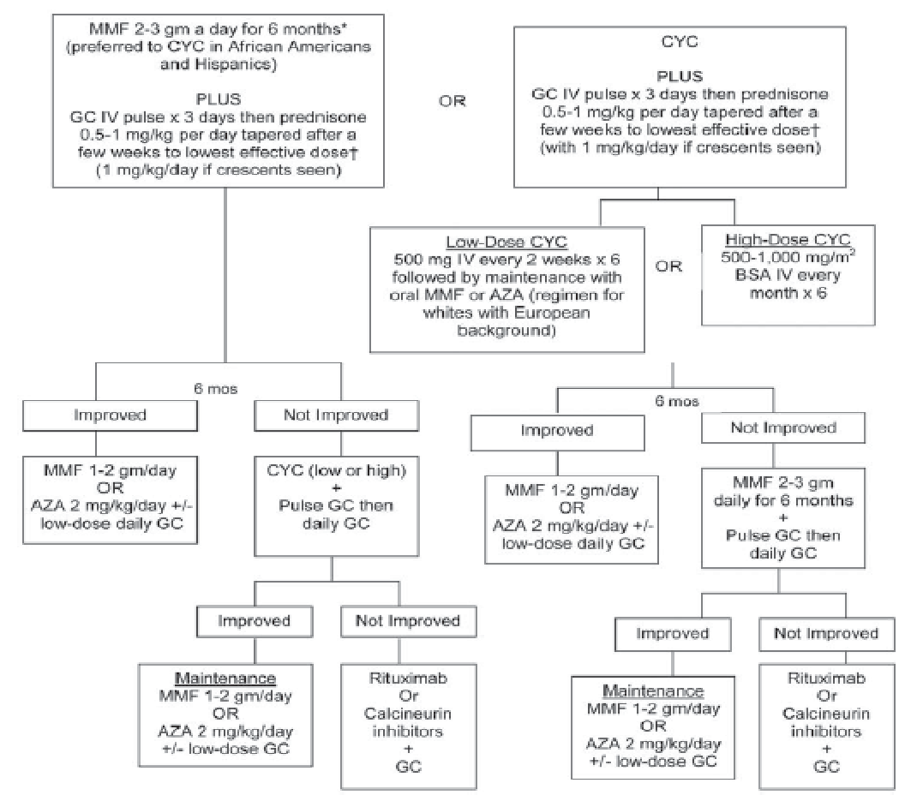

Slide 7
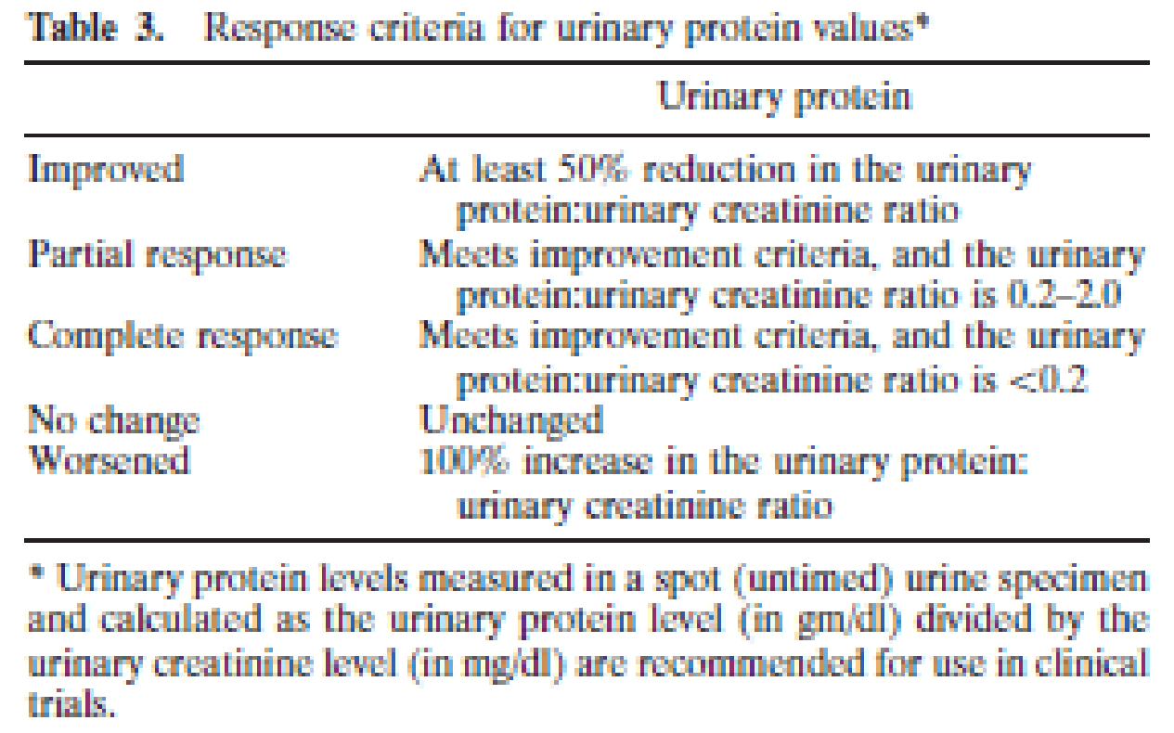
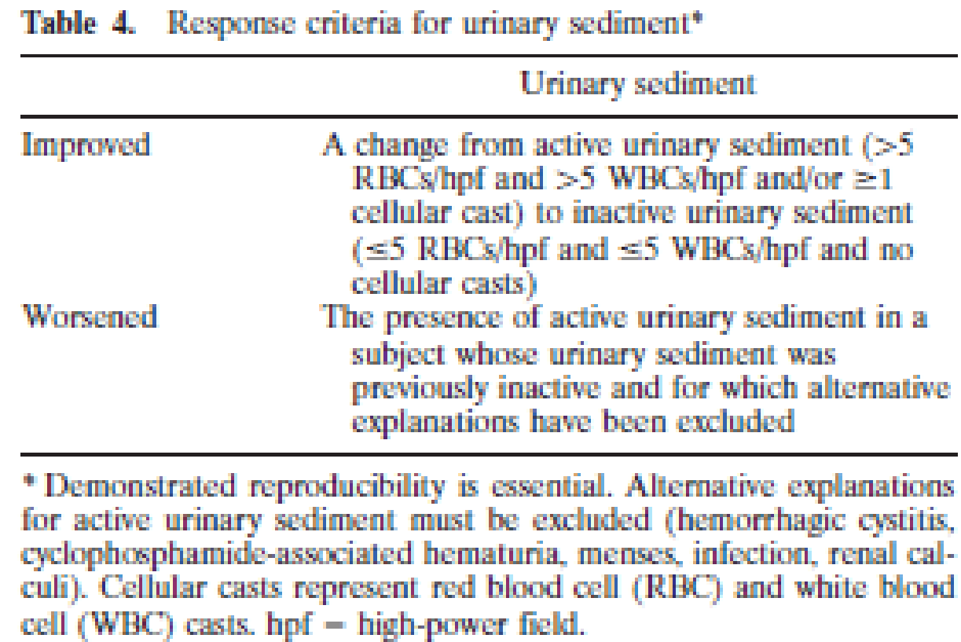
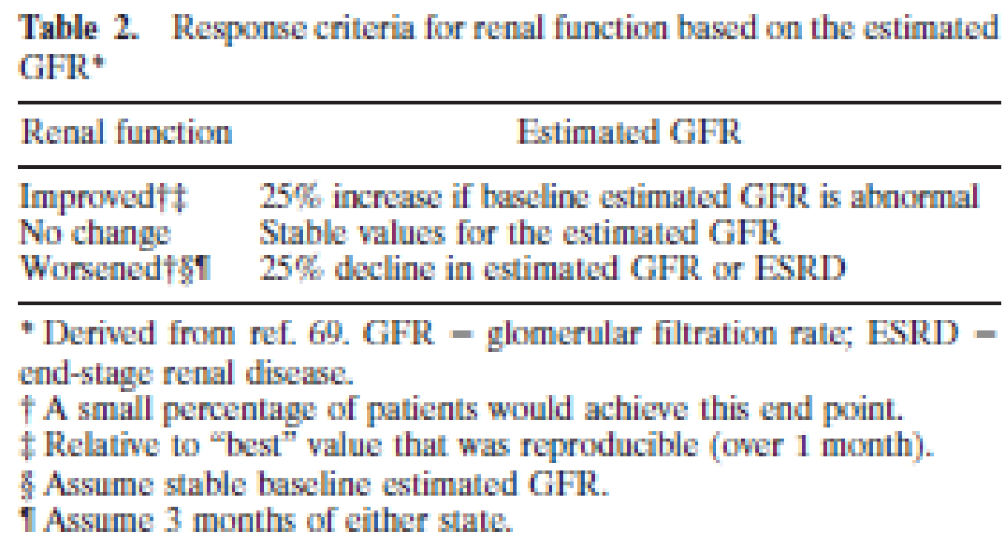
Criterios de Respuesta
EULAR:
  Remisión completa: prot <0.5 y GFR normal o hasta 10% debajo de lo normal si estaba alterado.
  Remisión parcial: Dism ≥50% de prot. (a rango subnefrotico)y GFR normal o hasta 10% debajo de lo normal si estaba alterado.
ACR:

Slide 8
Tratamientos coadyuvantes
HCQ: TODOS!!! (Demostro menos flares y mejor sobrevida renal)
Si proteinuria >0.5: IECA/ARAII
Control de TA con cifras ≤130/80
Estatinas si LDL >100
Planificación familiar!!!!!

Slide 9
Consideraciones especiales
Detectar anormalidades vasculares en la biopsia (microangiopatia trombotica, vasculitis, necrosis fibrinoide, vasculopatía HTA.)
En ptes SAF con hallazgos trombóticos considerar anticoagulación
Embarazo: AZA + Corticoides. Actividad persistente y sospecha firme de clase III/IV: considerar terminar embarazo a las 28 sem.
Clase VI: tratamiento de las manif. Extrarenales, preparar para diálisis (>riesgo de infecciones y eventos trombóticos de accesos)
Transplante cuando la actividad está ausente 3 a 6 meses, preferiblemente donante vivo.

Slide 10
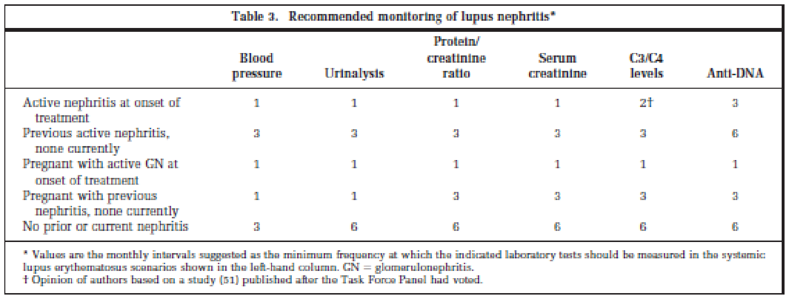

Slide 11

Muchas Gracias!

